Slide 1
Mantenimiento
Del sitio
web
Alberto Martínez
Jennifer Correa
Oscar Iván
Jessica Paola Martínez
301

Slide 2
QUE ES EL MANTENIMIENTO DE UN SITIO WEB?
Se encarga de actualizar el Sitio Web con la frecuencia que sea necesaria, y lo podemos asesorar sobre el sistema de mantenimiento más apropiado para el Sitio Web de su empresa.

Slide 3
Qué acciones se consideran para el mantenimiento:
Actualizar contenidos.
Ofrecer un servicio que incluye revisión y actualización de contenido, implementación de nuevos gráficos y fotografías.
Realizar un mantenimiento periódico.
El sitio web necesita de actualización periódica, del cual nos encargaremos de las todas las modificaciones y actualizaciones necesarias.

Slide 4
Añadir nuevas páginas.
Con este servicio hacemos crecer nuestro sitio, crearle nuevas secciones, promocionar por un tiempo algún evento especial, un nuevo producto.
Crear un sitio interactivo
Agregarle interactividad al sitio con bases de datos y permitir la interacción de los usuarios con éste, permitiremos darle mucha mas funcionalidad y dinamismo al sitio, y así aumentar la satisfacción de sus usuarios.

Slide 5
Mantenimiento Automático
Actualizar el sitio web usted mismo los contenidos, con unos conocimientos mínimos definiendo las partes susceptibles de cambios, como por ejemplo: Novedades, Catálogo, Ofertas, Noticias, etc....

Slide 6
Quien realiza
El mantenimiento.?

Slide 7
En el mantenimiento podemos optar por dos opciones diferenciadas:
La primera opción es que sea usted mismo quién realice el mantenimiento. Para ello como es natural deberá poseer unos conocimientos técnicos imprescindibles y el software necesario, con lo cual resulta bastante cotoso.

Slide 8
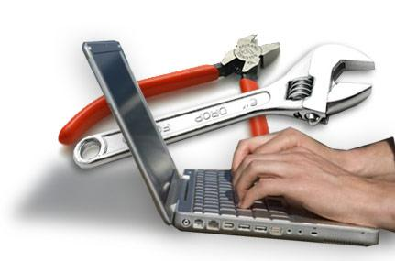
La segunda opción es que un servidor se encargue, periódicamente y según sus necesidades de la actualización de los contenidos de su sitio web.

